Slide 1
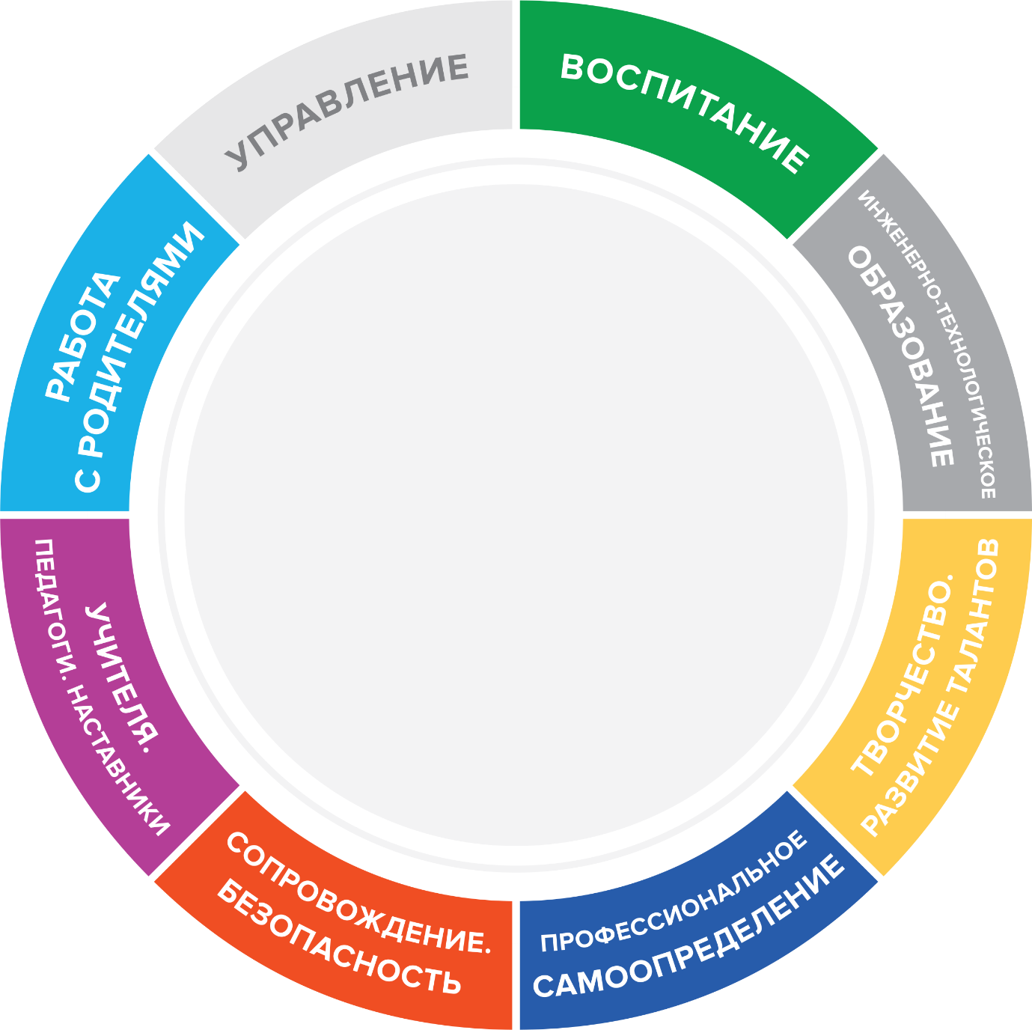
Региональная научно-практическая конференция
«Школьная география: современный спектр образовательных возможностей»
«Повышение мотивации к изучению географии в сельской школе через сетевое взаимодействие с ГГФ ТГУ (из опыта работы)»
22-24 АВГУСТА
2024 ГОДА | ТОМСК
FORUM.TOIPKRO.RU/AVGUSTPRO VK.COM/AUGUSTPRO2024

Slide 2
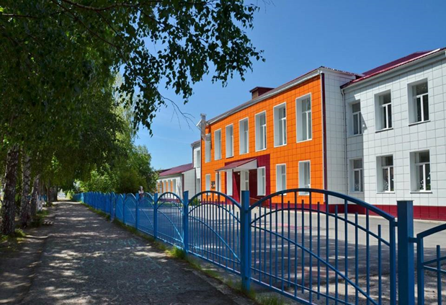
Муниципальное автономное общеобразовательное учреждение «Молчановская средняя общеобразовательная школа №1»
С 17 августа 1963 года школа начала свою деятельность. 2023 год является юбилейным: 60 лет со дня основания.
С 1986 года являлась опорной школой.
С 1995 года школа начала работать по методике развивающего обучения Эльконина –Давыдова.
С 1998 года стала базовой для 6 школ района. И муниципальной площадкой по профильному обучению
С 2003 года стала окружной школой Молчановского Образовательного Округа, в состав которого вошли 8 школ и 2 детских сада района; областная экспериментальная площадка.
С 2004 года — по программам «Школа -2100», «Перспективная начальная школа», «Школа XXI века».
С 2006 года школа получила статус пилотной площадки областной программы «Непрерывное экологическое образование».
Школе присвоен статус региональной стажировочной площадки РВЦИ. На базе школы работает ЦГО.
В школе обучаются и воспитывается 573 обучающихся.

Slide 3
Если спросить у искусственного интеллекта ассоциации темы моего выступления? Что он на ответит?

Slide 4
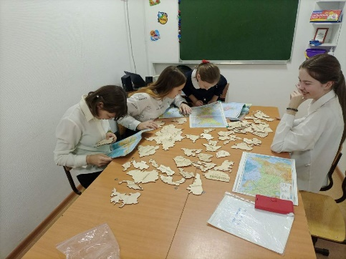
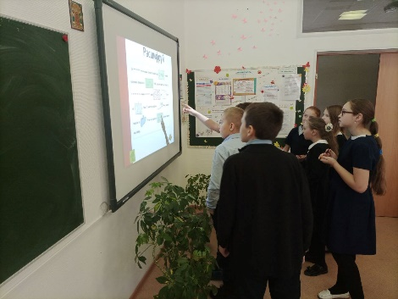
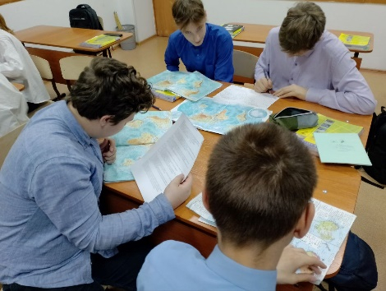
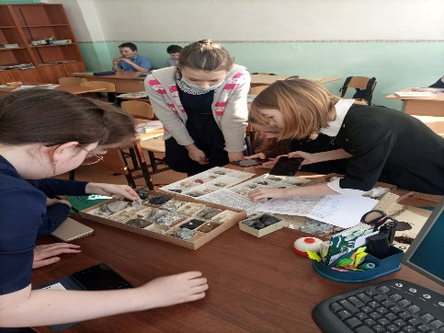
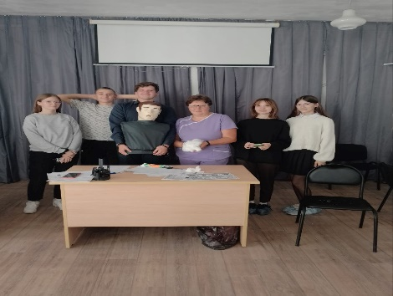
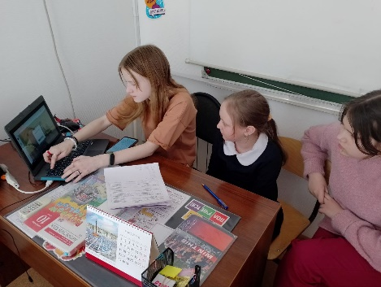
Значение школьного предмета «География»

Slide 5
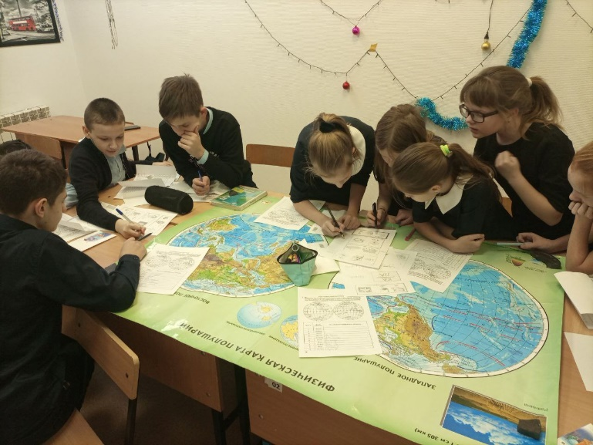
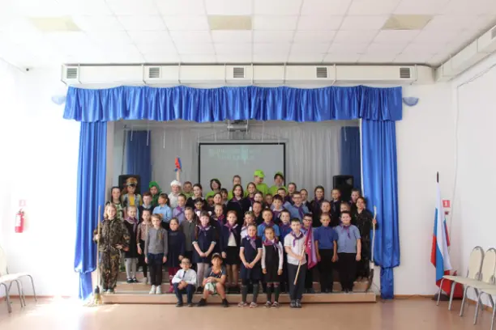
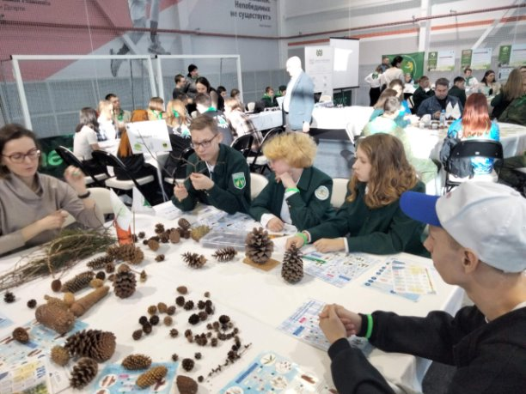
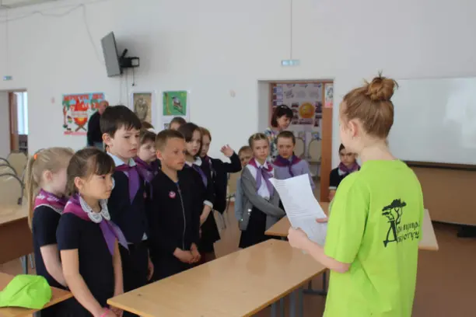
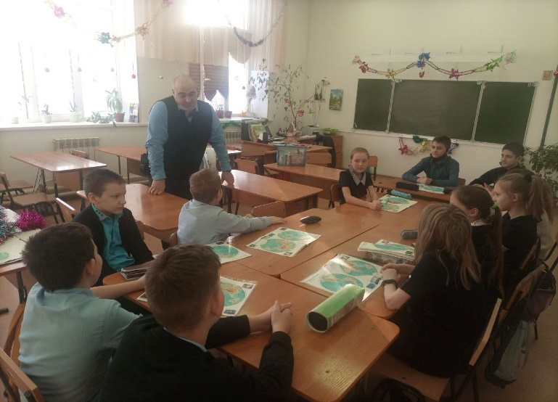
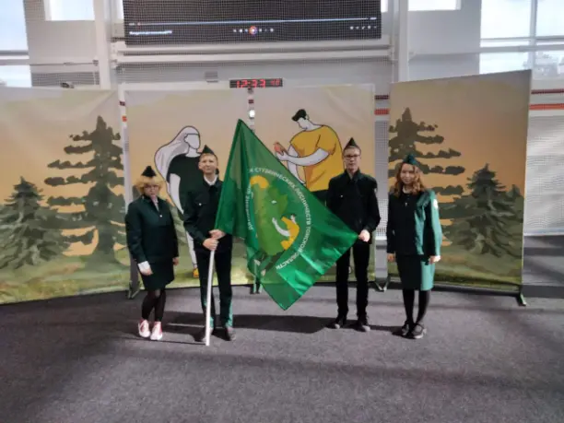
Повышение мотивации и познавательного интереса к изучению географии посредством внеурочной деятельности и дополнительного образования: ГЕОКЛАСС, экологический клуб «ЭКОЛЯТА», школьное лесничество

Slide 6
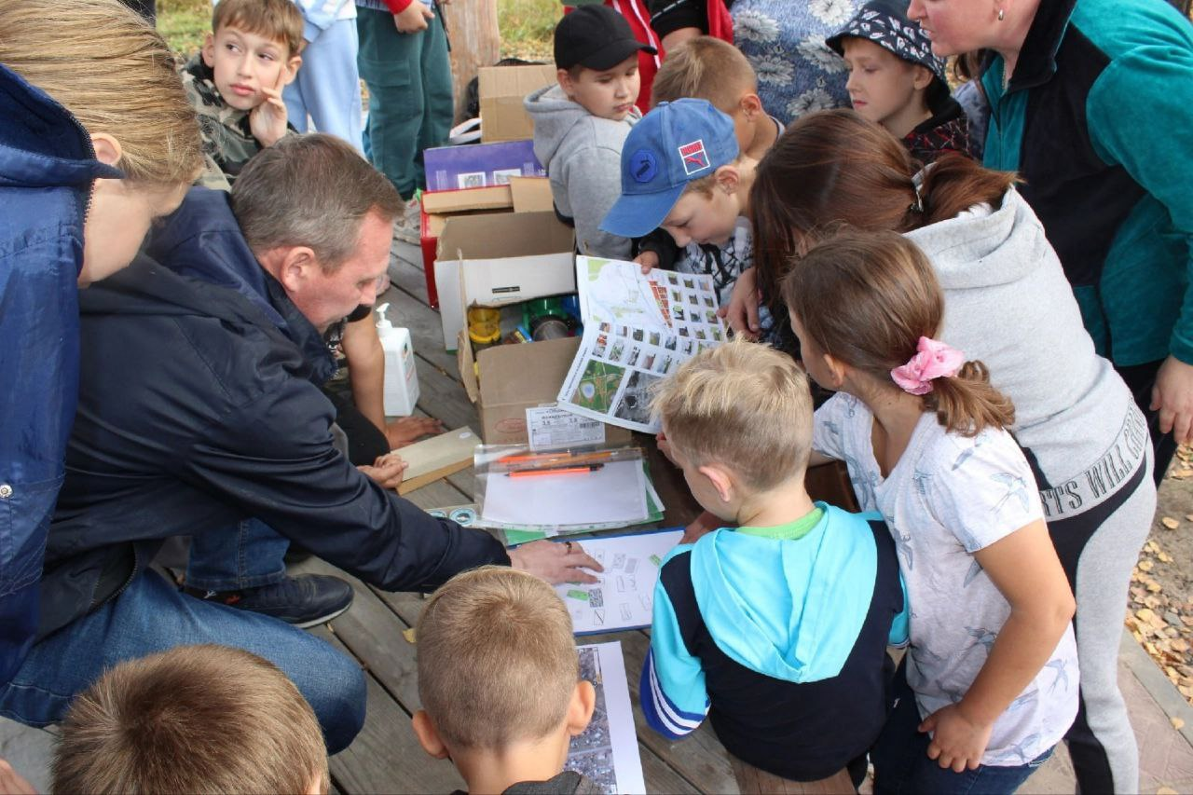
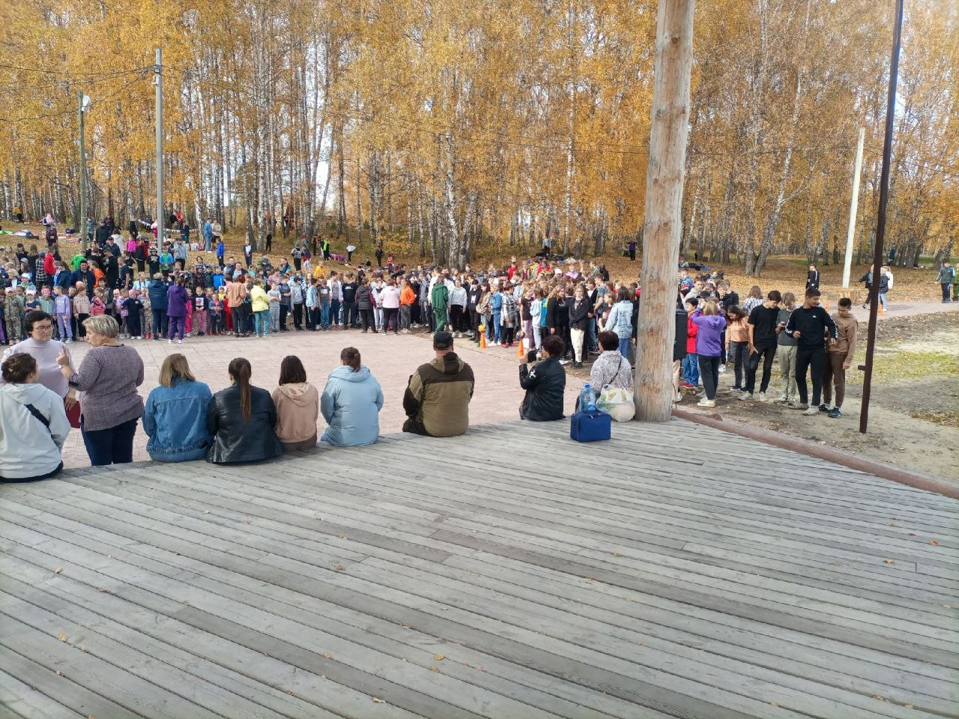
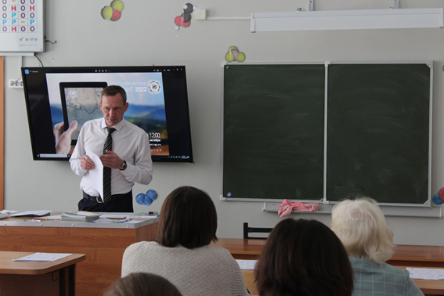
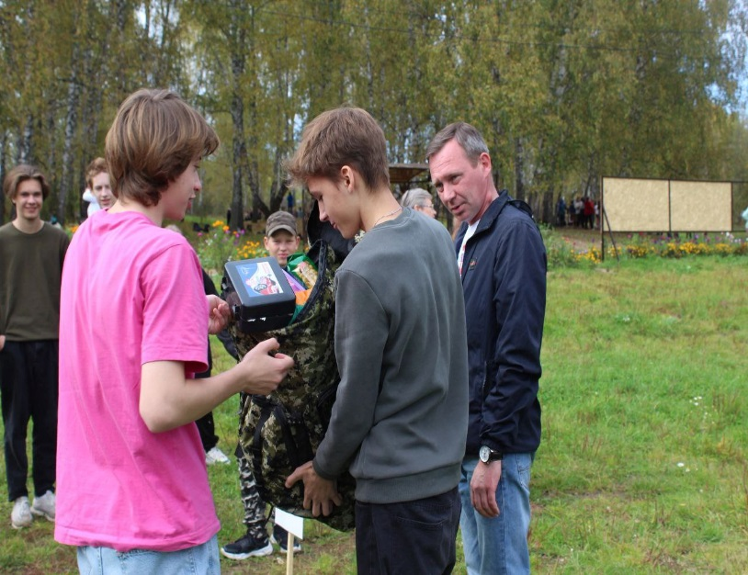
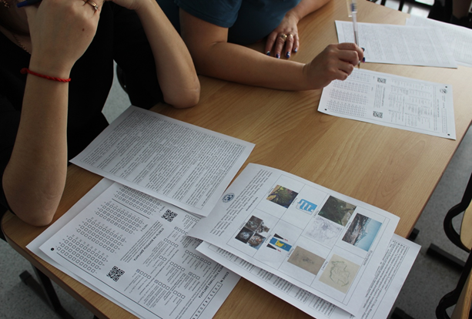
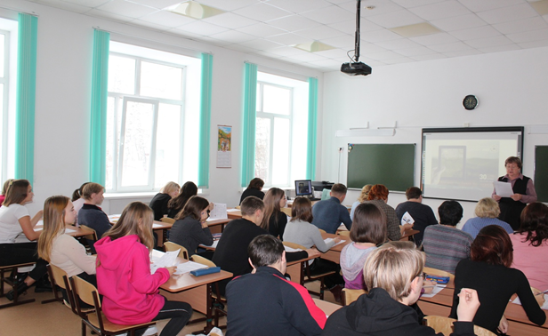
Повышение мотивации и познавательного интереса к изучению географии посредством внеурочной деятельности : общешкольный поход, международная акция «Географический диктант»

Slide 7
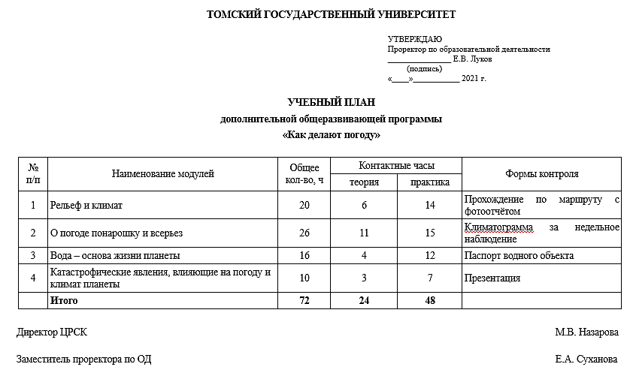
Повышение мотивации и познавательного интереса к изучению географии через внеурочную деятельность и дополнительное образование: реализация дополнительной программы «Как делают погоду» совместно с ГГФ ТГУ

Slide 8
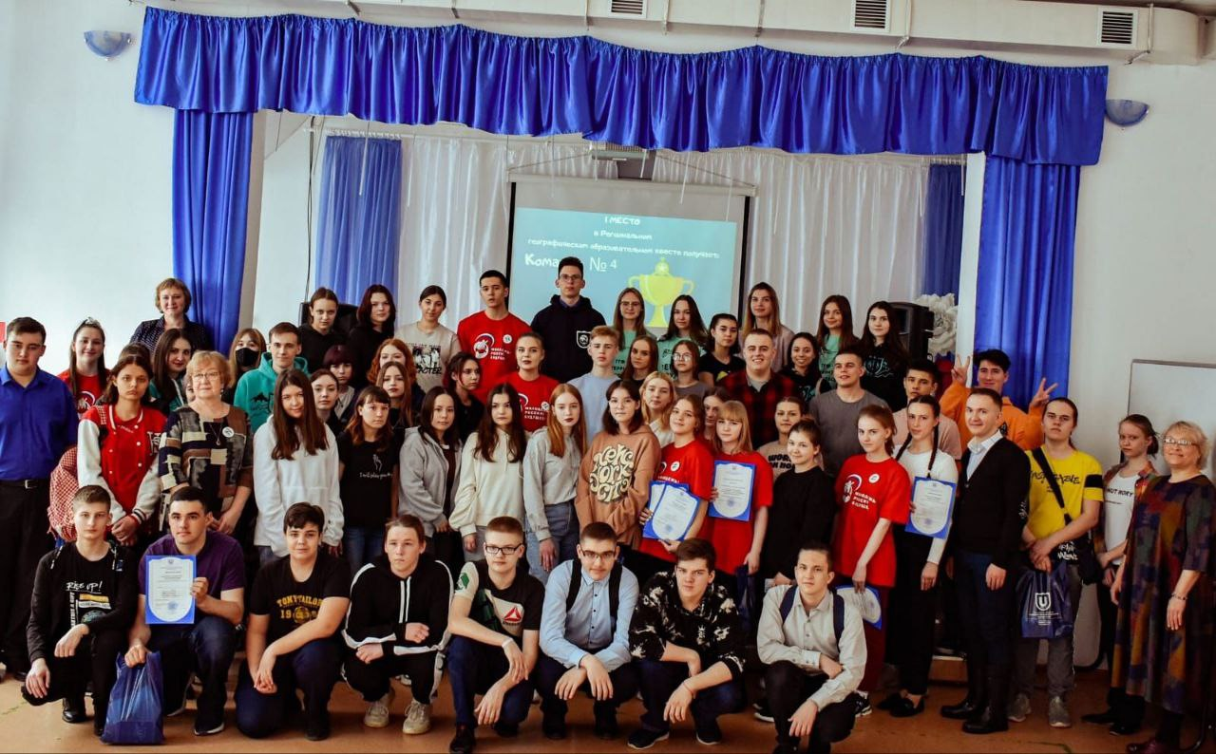
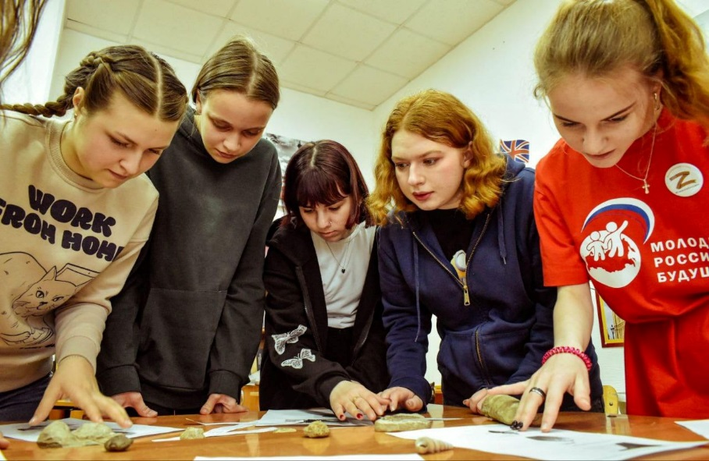
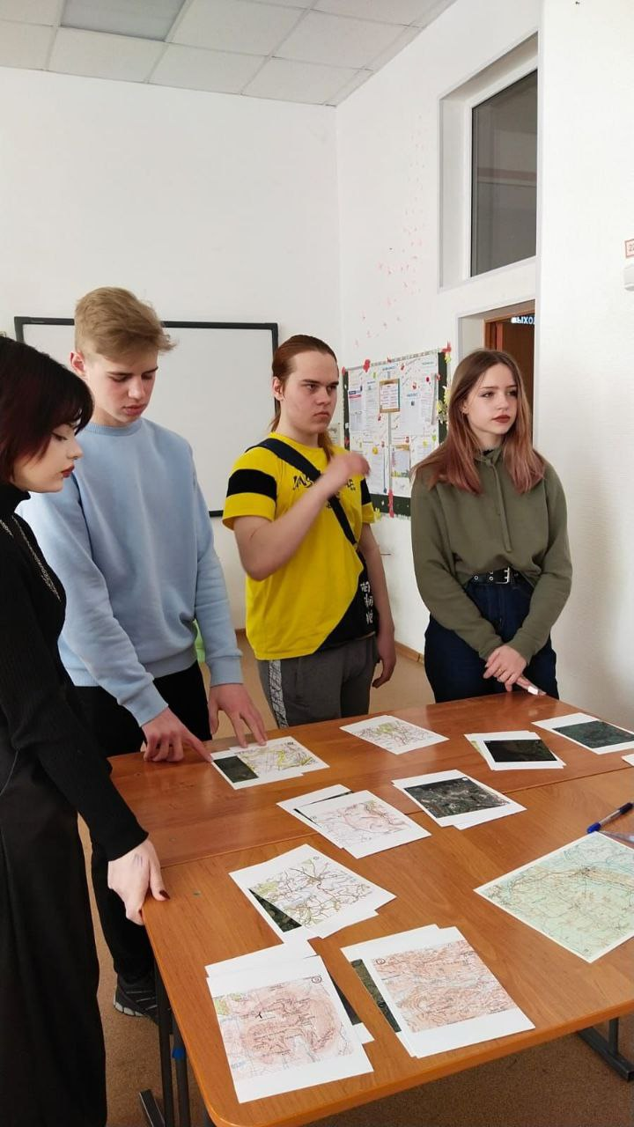
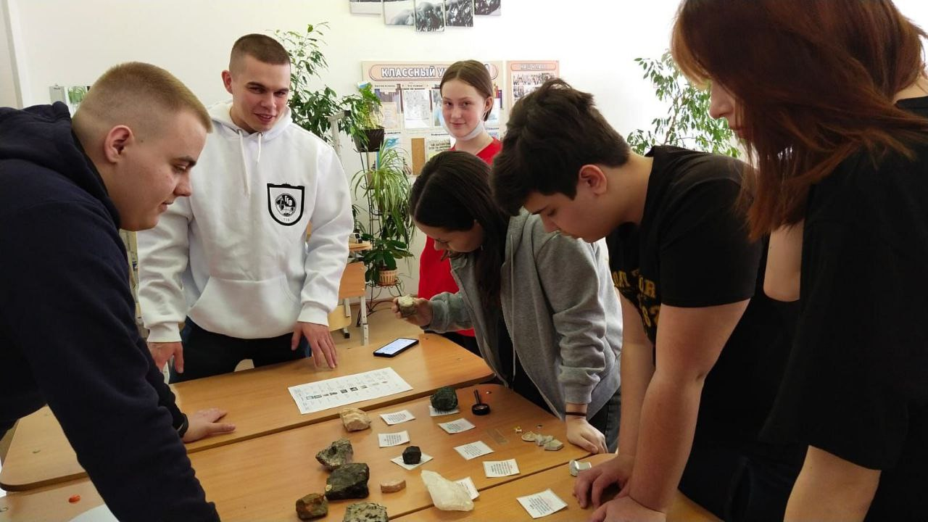
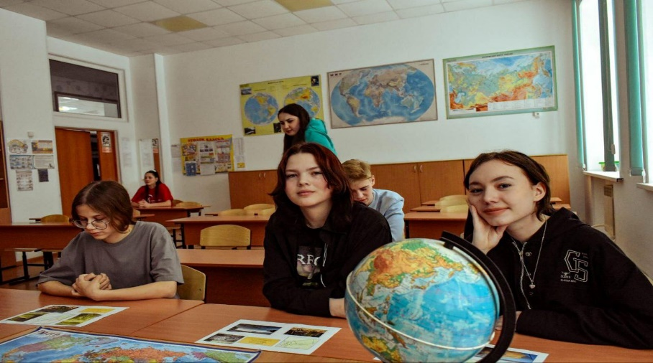
Образовательные профориентационные мероприятия совместно с ГГФ ТГУ для обучающихся Молчановского района

Slide 9
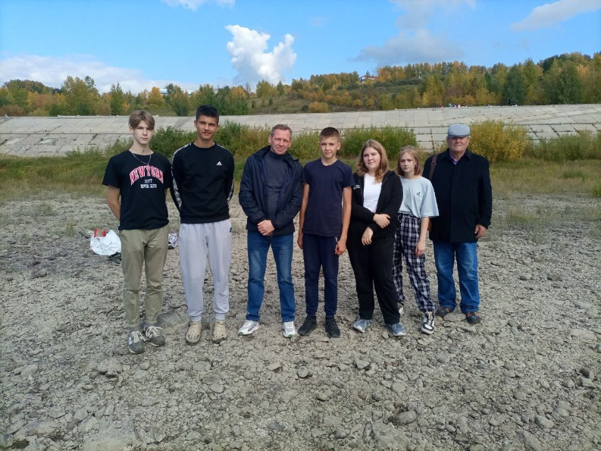
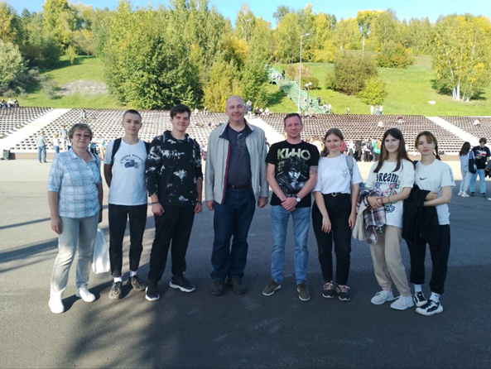
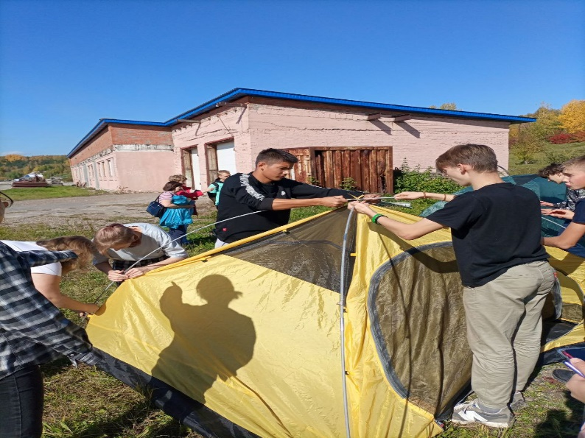
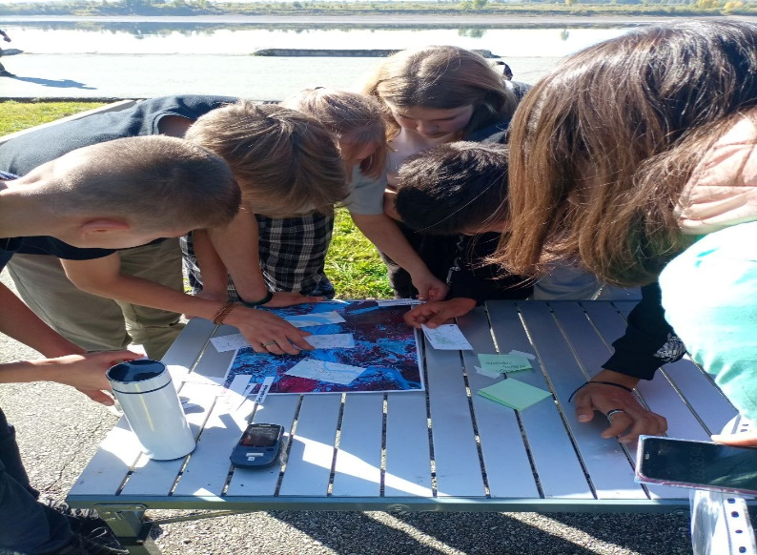
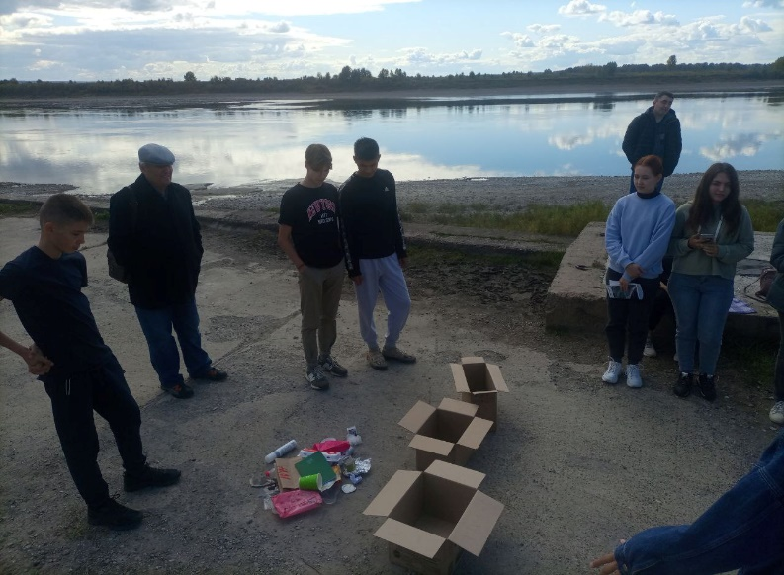
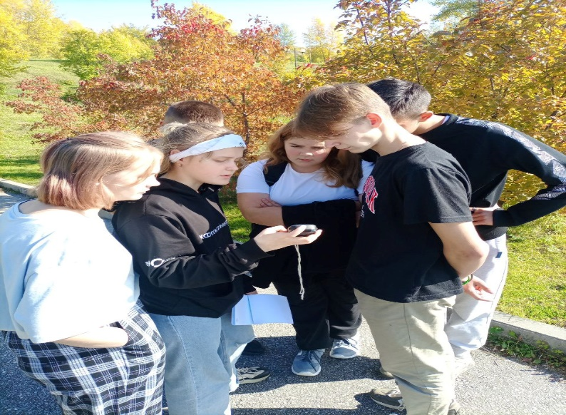
Участие в полевом практикуме по наукам о Земле «Познай и береги природу!» (2022, 2023 гг.) в г. Томске

Slide 10
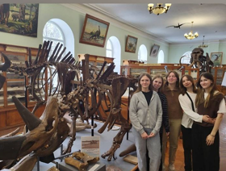
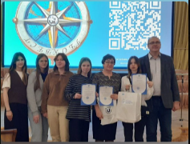
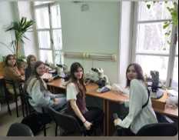
Призеры Регионального географического образовательного квеста 2024 г.

Slide 11
Результаты работы
Факторы, влияющие по повышение мотивации:
личность преподавателя: отношение к ученикам и к предмету, который он преподаёт;
специфика самого предмета;
организация учебного процесса;
активизация учебно-познавательной деятельности через систему внеурочной деятельности и программ дополнительного образования;
сотрудничество с ГГФ ТГУ и Ассоциацией учителей географии Томской области.
Экзамен | 2021-2022 |  | 2022-2023 |  | 2023-2024
ОГЭ | 17 | 68% | 21 | 71% | 2 | 76%
ЕГЭ | 2 |  | 1 |  | 2
ФИО | Год | Кол-во баллов | Направление
Корочистов Александр | 2020 | 92 | Экология и природопользование
Габдулина Александра, Салихов Роман. | 2022 | 64 64 | География
Москвитина Анастасия | 2023 | 76 | Гидрометеорология
Малей Антон, Васильчук Марина | 2024 | 68 82 | География Экология и природопользование

Slide 12
636300, Томская область, Молчановский район,
село Молчаново, улица Димитрова, 78.
Контактные данные:
телефон/факс: 8(38256)21363; 8(38256)21365
e-mail: sosh1@molchanovo.gov70.ru
официальный сайт: http://www.mol-mlschool1.edu.tomsk.ru
ВК: https://vk.com/public195075436
Телеграм: https://t.me/MolSoch1
ОК: https://ok.ru/group/53324241699029

